Slide 1
התאמות עזרים במקומות עבודה לאנשים עם מוגבלויות
נכתב ע"י כותבות תהל"ל https://tep.haifa.ac.il/ עבור תכנית "מגמה לעתיד ("משרד החינוך, משרד העבודה והרווחה, ג'וינט ישראל מעבר למגבלות, קרנות הביטוח הלאומי, רשת עתי"ד, עמותת אלווין ועמותת גוונים)

Slide 2
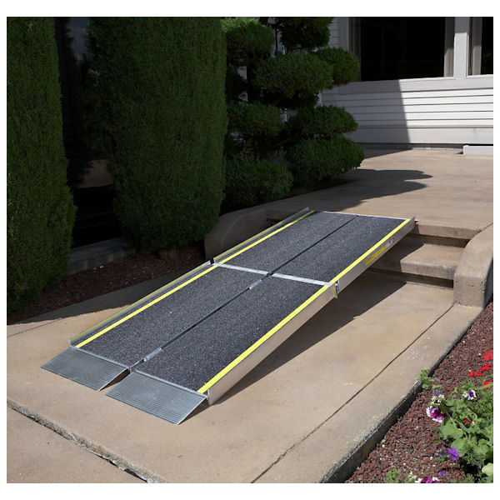
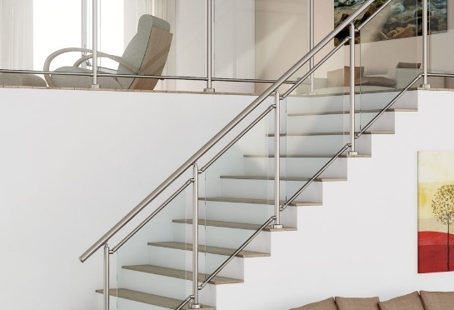
מהי התאמה/חוק שוויון זכויות לאנשים עם מוגבלויות, 1998
"התאמה", "התאמות" –
התאמות פיסיות, בין במקרקעין ובין במיטלטלין (במבנה, בציוד),
כולל מכשירים, עזרים, התקנים, אמצעי מחשוב של חומרה ותוכנה, שינויים או התקנות במקרקעין ובמבנים, וכל אבזר, או אמצעי הנדרש לעובד עם מוגבלות במקום עבודתו, עקב צרכיו המיוחדים, לשם ביצוע העבודה ולשם תפקוד יומיומי במקום העבודה ככלל העובדים;

Slide 3
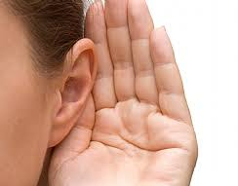
מהי התאמה/חוק שוויון זכויות לאנשים עם מוגבלויות, 1998
התאמות –
שירותי תרגום ותמלול הנדרשים לעובד עם מוגבלות שיש לו ירידה בשמיעה של 50 דציבלים ויותר באוזן הטובה יותר, וזאת לצורך קליטתו הראשונית במקום עבודה

Slide 4
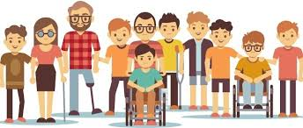
מהי התאמה/חוק שוויון זכויות לאנשים עם מוגבלויות, 1998
התאמות –
הדרכה למעביד של עובד עם מוגבלות שכלית, קוגניטיבית או נפשית, או למי מטעמו, בנוכחות העובד לפי הצורך, שנותן גורם הדרכה מקצועי בתחום אותה המוגבלות, ב-6 החודשים הראשונים לעבודתו של העובד

Slide 5
עבודה בקבוצות קבוצה 1) התאמות לאנשים עם מוגבלויות פיזיות וקשיים בניידות
חישבו על אנשים עם מוגבלות פיזית, המתקשים בניידות, בהליכה, בעמידה, בישיבה, במעברים בין מקומות ובין מצבים כגון מעבר בין ישיבה לעמידה ועוד.
ציינו 3-4 התאמות בסביבת עבודה שלדעתכם אנשים עם מגבלה זו זקוקים.
היכנסו לאתר עזרים לחלק של מוצרים
חפשו 5-6 אביזרי עזר שיכולים לסייע לעובדים עם מגבלה בניידות וצרכים בנגישות. התמקדו באביזרים להליכה, עמידה וישיבה ובאביזרים לניידות.
צרפו תמונות של אביזרים אלו ותסבירו מדוע בחרתם בהם
בהצלחה!
https://azarim.org.il/

Slide 6
עבודה בקבוצות קבוצה 2) התאמות לאנשים עם מוגבלות בראייה
חישבו על אנשים עיוורים או אנשים מוגבלים בראייה, הרואים רק באופן חלקי, זקוקים לתאורה מסוימת, לסיוע בניידות, בשימוש בתחבורה ציבורית, סיוע בקריאה ועוד.
ציינו 3-4 התאמות בסביבת עבודה שלדעתכם אנשים עם מגבלה זו זקוקים.
היכנסו לאתר עזרים לחלק של מוצרים
חפשו 5-6 אביזרי עזר שיכולים לסייע לעובדים עם מגבלה בראייה ובנגישות. התמקדו באביזרים מתאימים ללקויות ראיה.
צרפו תמונות של אביזרים אלו ותסבירו מדוע בחרתם בהם
בהצלחה!
https://azarim.org.il/

Slide 7
עבודה בקבוצות קבוצה3) התאמות לאנשים עם מוגבלות שכלית התפתחותית
חישבו על אנשים עם מוגבלות שכלית התפתחותית, המתקשים בהבנה, בקריאה, בכתיבה, בביצוע פעולות חשבון, בביצוע מטלות יום יום.
ציינו 3-4 התאמות בסביבת עבודה שלדעתכם אנשים עם מגבלה זו זקוקים.
היכנסו לאתר עזרים לחלק של מוצרים
חפשו 5-6 אביזרי עזר שיכולים לסייע לעובדים עם מגבלה שכלית התפתחותית. התמקדו באביזרים לקריאה, לכתיבה ולשימוש במחשב.
צרפו תמונות של אביזרים אלו ותסבירו מדוע בחרתם בהם
בהצלחה!
https://azarim.org.il/

Slide 8
עבודה בקבוצות קבוצה 4) התאמות לאנשים עם מוגבלות בשמיעה
חישבו על אנשים עם לקויות שמיעה או על אנשים חרשים, המתקשים לשמוע את הנאמר ולקיים תקשורת עם יחידים או עם קבוצה ולהשתמש באמצעי תקשורת, כגון טלפון.
ציינו 3-4 התאמות בסביבת עבודה שלדעתכם אנשים עם מגבלה זו זקוקים.
היכנסו לאתר עזרים לחלק של מוצרים
חפשו 5-6 אביזרי עזר שיכולים לסייע לעובדים עם מגבלה בשמיעה. התמקדו באביזרים המסייעים לאנשי כבדי שמיעה וחרשים.
צרפו תמונות של אביזרים אלו ותסבירו מדוע בחרתם בהם
בהצלחה!
https://azarim.org.il/

Slide 9
תודה

